Slide 1






Controlador
HTTP
Call
Navegador
HTML
MySQL
Vista
HTTP Server
Servidor de Aplicaciones
SGBD

Slide 2
Usuario
Interfaz
Evento
Vista
Controlador
Modelo
Llamada a
función
Representación

Slide 3


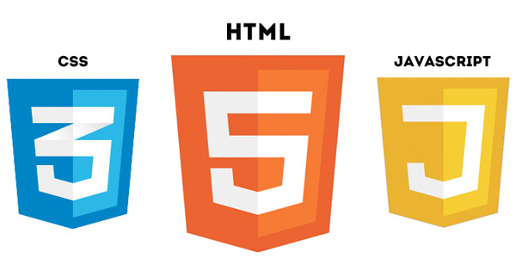

Nivel de Presentación | Nivel de Negocio | Nivel de Datos

